Slide 1


Slide 2
Ablauf Orientierungsseminar
    Kennenlernen
    Kurze Vorstellung von BAO
    Kurze Einführung in die Pädagogik von BAO
    Kurze Einführung in den Kurs
      Kursziele
      Kursaufbau
      Besondere Aufgaben dieses Kurses
    Was ist vor dem Beginn des ersten Kurstreffens erledigen?
    Organisatorisches
      Kurstreffen
      Anmeldung: Anmeldefristen;
    Abschließendes Gebet
Notes:
Das Orientierungsseminar soll dem Kursleiter helfen den Kurs so vorzustellen, dass Interessierte ausreichend Grundlagen haben, um zu entscheiden, ob Sie an dem Kurs teilnehmen wollen.
Als Kursleiter solltest Du den Kurs kennen (im dem Sinne ihn selbst zuvor gelesen und die ersten zwei Lektionen auch selbst erarbeitet zu haben.
Für die weiteren Stichworte verweisen wir auf das Trainingshandbuch für Kursleiter. Damit sollte sich ein Kursleiter mit Grundsätzen vertraut machen.
Diese Seite gibt einen Überblick, wie ein Orientierungsseminar ablaufen sollte.

Slide 3
Kennenlernen
    Was motiviert dich, am Kurs teilnehmen zu wollen?
    Wovor fürchtest du dich möglicherweise in Bezug auf Evangelisation?
    Was würdest du gern am Ende des Kurses erfahren, gelernt oder erreicht haben, wenn du dich daran beteiligst?

Slide 4
Über BAO
Missionsstatement von BAO:
„BAO unterstützt evangelikale Gemeinden in ihrer Aufgabe, ihre Glieder zur Reife zu führen und insbesondere darin, ihre Mitarbeiter und Leiter im Sinne von Epheser 4,11f für den Dienst zuzurüsten.“
BAO arbeitet auf Basis einer gemeindezentrierten Ausbildungsphilosophie. Dabei ist die Bibel als Wort Gottes Grundlage und Autorität.

Slide 5


Das ganzheitliche Schema
Die Kursinhalte zielen je nach Thema und mit unterschiedlicher Gewichtung
auf Bildung von
Wissen Charakter & Dienst

Slide 6
Der Lernprozess: 6 Schritte Methode
Lernen durch einen angeleiteten Prozess
Die Herausforderung erfassen
Gottes Wort erforschen
Weitere Quellen einbeziehen
Eine persönliche Antwort entwerfen
Miteinander diskutieren
Im Leben anwenden

Slide 7
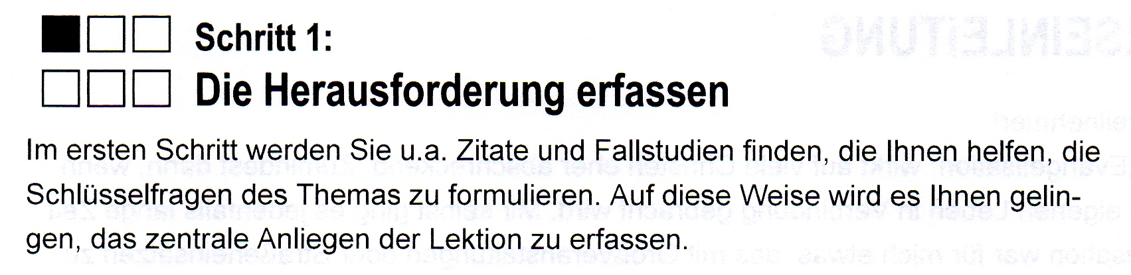
Die 6-Schritte-Methode: Schritt eins

Slide 8
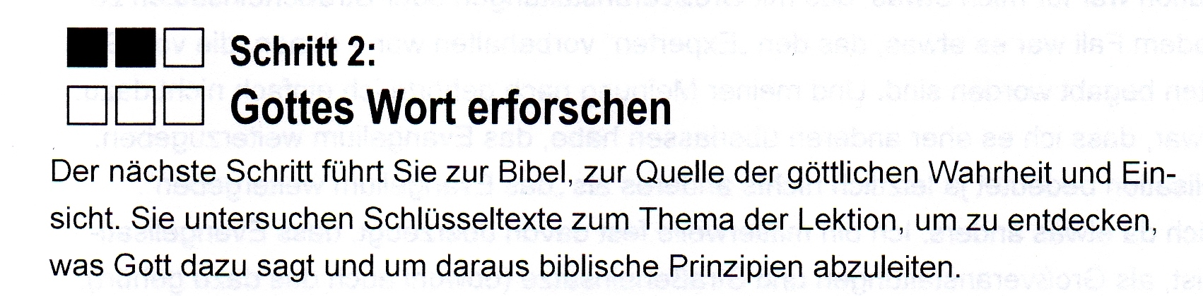
Die 6-Schritte-Methode: Schritt zwei

Slide 9
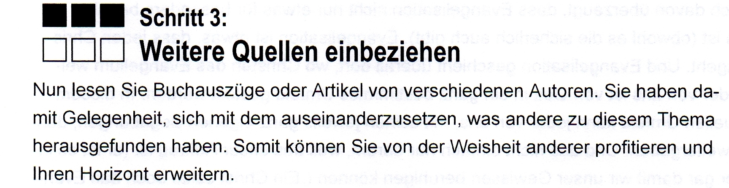
Die 6-Schritte-Methode: Schritt drei

Slide 10
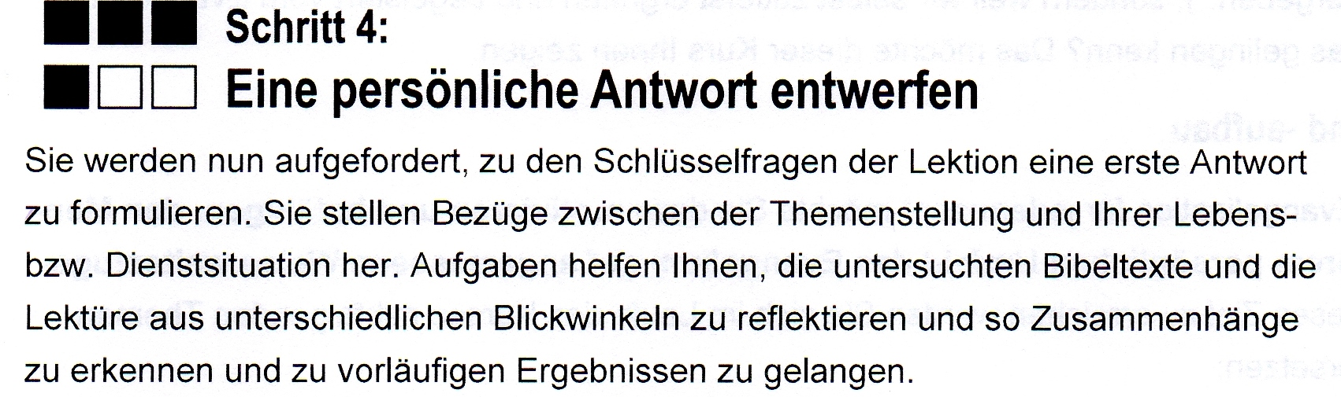
Die 6-Schritte-Methode: Schritt vier

Slide 11
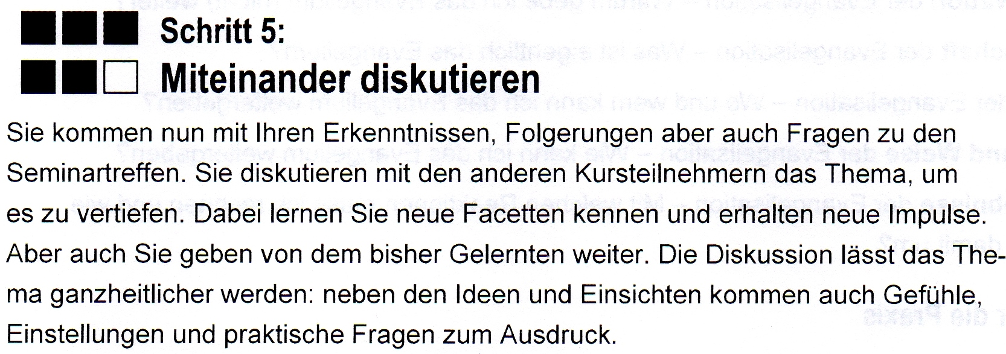
Die 6-Schritte-Methode: Schritt fünf

Slide 12
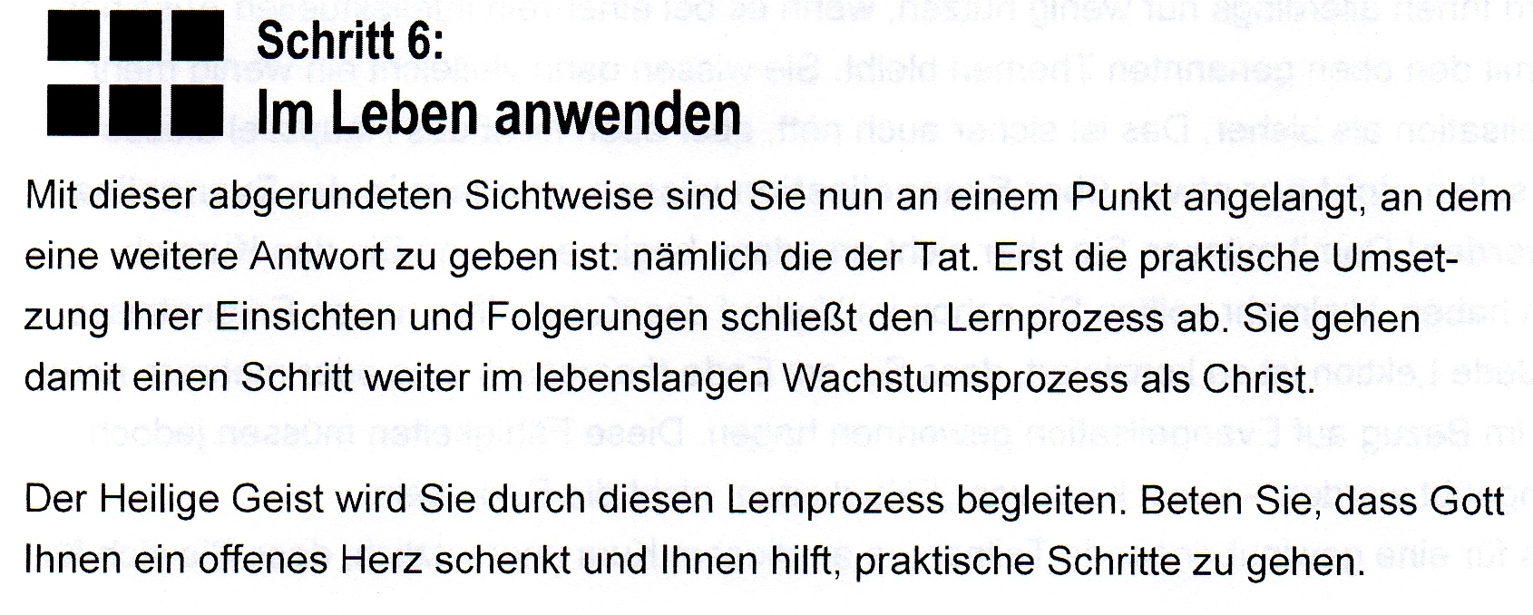
Die 6-Schritte-Methode: Schritt sechs

Slide 13
Rollen und Erwartungen der Teilnehmer und der Leiter
Die Teilnehmer: Was wird von dir als Individuum und uns als lernende Gemeinschaft erwartet?
Die Leiter: Was wird von uns erwartet?

Slide 14
Kurze Einführung in den Kurs: Überblick
Kursziele
Kursvision
Kursaufbau

Slide 15
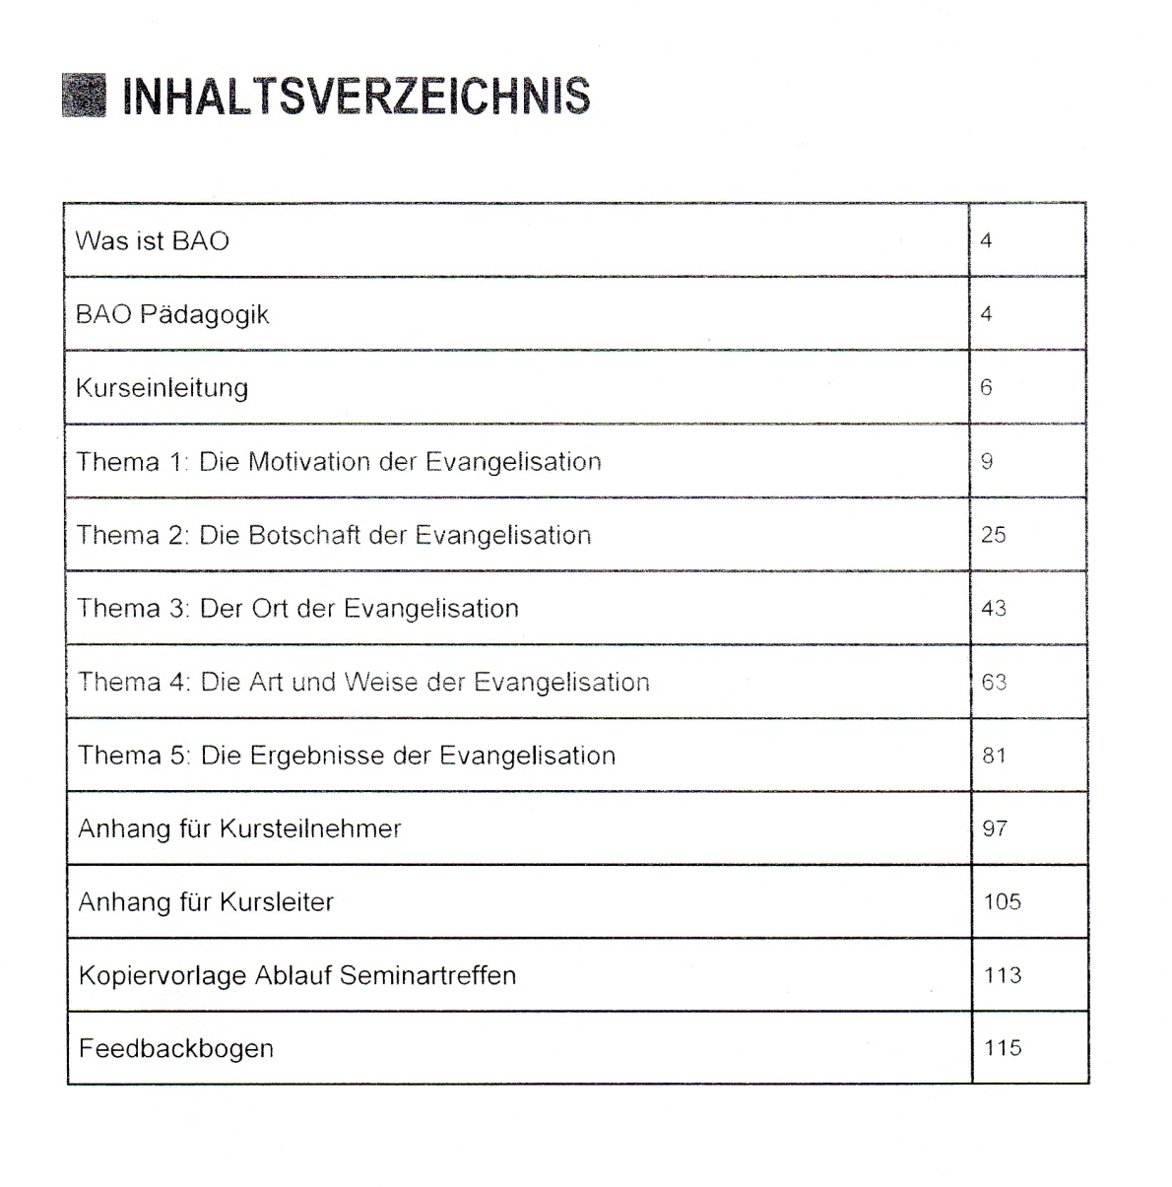
Kurze Einführung in den Kurs: Kursaufbau

Slide 16
Kurze Einführung in den Kurs: Kursaufbau
Die Motivation der Evangelisation – Warum gebe ich das Evangelium (nicht) weiter?
Die Botschaft der Evangelisation – Was ist eigentlich das Evangelium?
Der Ort der Evangelisation – Wo und wem kann ich das Evangelium weitergeben?
Die Art und Weise der Evangelisation – Wie kann ich das Evangelium weitergeben?
Die Ergebnisse der Evangelisation – Mit welchen Reaktionen muss ich rechnen und wie gehe ich damit um?

Slide 17
Kurze Einführung in den Kurs:
Die besonderen Aufgaben dieses Kurses
Evangelistische Gespräche in deinem persönlichen Umfeld selber führen, und zwar mit zwei Personen
  Nach dem ersten Kurstreffen
  Jede zweite Woche
  Aufeinander aufbauend
  Verschiedene Arten
  Lass dich nicht abschrecken, sonder vertraue auf den Herrn!
Regelmäßiges Gebet
dich von einem anderen Christen aus der Gemeinde begleiten lassen und ihn von dem Gelerten im Kurs erzählen

Slide 18
    Was ist vor dem Beginn des ersten Kurstreffens zu erledigen?
  Die BAO Pädagogik durchlesen
  Die Einführung durchlesen
  Die erste Lektion („Thema 1“) bearbeiten
    Der erste Schritt bis zum fünften
    Einen Blick auf den sechsten werfen
    Einschätzung des zweiwöchentlichen Zeitaufwands: sechs (bis 10) Stunden im Rahmen von 14 Tagen
  Für einen (oder zwei) ungläubigen Gesprächspartner beten, der dich im Verlauf des Kurses begleitet
  Mit jemandem aus der Gemeinde über das Gelernte reden
  Für die anderen Teilnehmenden beten

Slide 19
Organisatorisches
Der Kurs dauert insgesamt 12 Wochen und
Jedes Kurstreffen beginnt um xx Uhr in xx und dessen Dauer ist etwa zwei Stunden.
Eventuelles Kurstreffen am xx
Nachbesprechung xx

Slide 20
Organisatorisches
Anmeldefristen
Die Unterlagen: Ansprechspartner, xxx

Slide 21

Abschließendes Gebet

